Slide 1
Hiekanpään koulu - Jopo TYÖPAIKKAOPISKELU Kesport Kovanen
Veeli Viinikainen
Jakso 2. 5.11- 11.12

Slide 2
Omat tavoitteet työpaikkajaksolta
Olin työpaikka opiskelussa Kesport Kovasella 5.11 - 11.12
Valitsin tämän työpaikan, koska halusin johonkin urheiluliikkeeseen
Minulla ei ole kummempia odotuksia työpaikalta
Haluan oppia jakson aikana asiakaspalvelua

Slide 3
Työpaikan yleisesittely
Yrityksen nimi on Kesport Kovanen
Yritys on perustettu 1988?
Se sijaitsee Pieksämäellä Keskuskadulla
Työpaikalla myydään urheiluvälineitä, vaatteita ja huolletaan ja myydään pyöriä
Ammattinimikkeitä on Myyjä, Tekstiilivastaava ja toimitusjohtaja
Koulutuksia on merkonomi ja myyjän ammattitutkinto

Slide 4
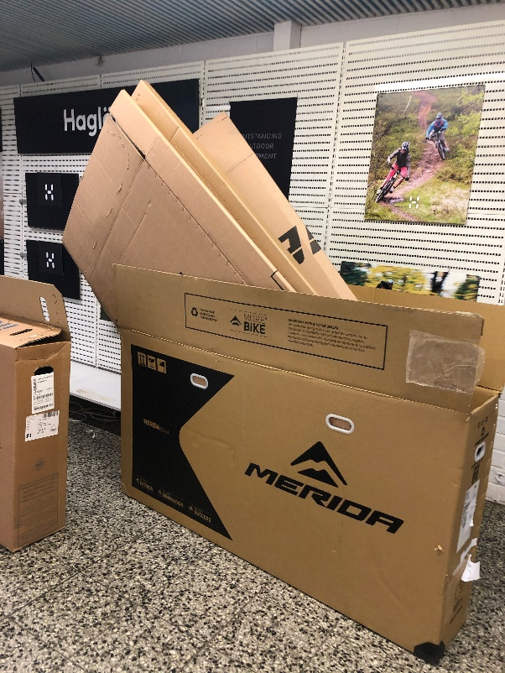
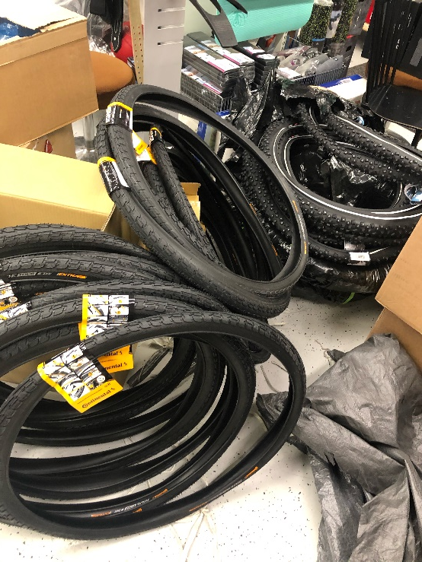
Viikko 1
Ensimmäisellä viikolla hinnoittelin paitoja, renkaita ja jumppa tarvikkeita. Vein paljon pyörälaatikoita autotallista ja vein autotalliin varkauteen lähtevät tavarat, koeajoin myös sähköpyörän

Slide 5
Viikko 2
Toisella viikolla en ollut töissä

Slide 6
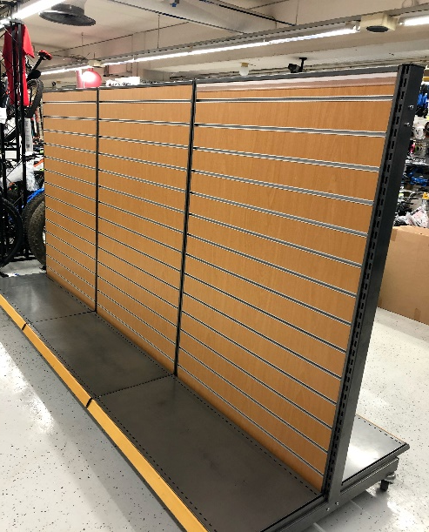
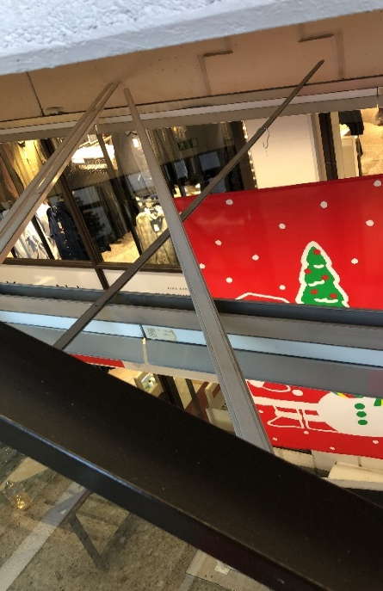
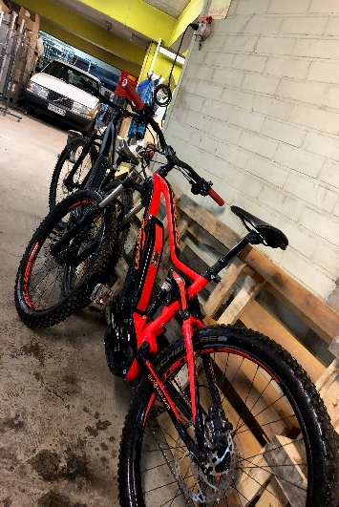
Viikko 3
Kolmannella viikolla pesin vuokrapyöriä, hinnoittelin renkaita, pumppasin jalkapalloja ja kannoin varastoon hyllyllisen kenkiä ja järjestelin ne.
Laitoimme aulaan kaksi jouluverhoa ja aloitin rakentamaan monohyllyä.

Slide 7
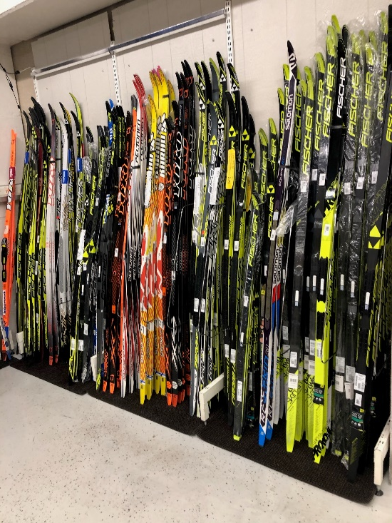
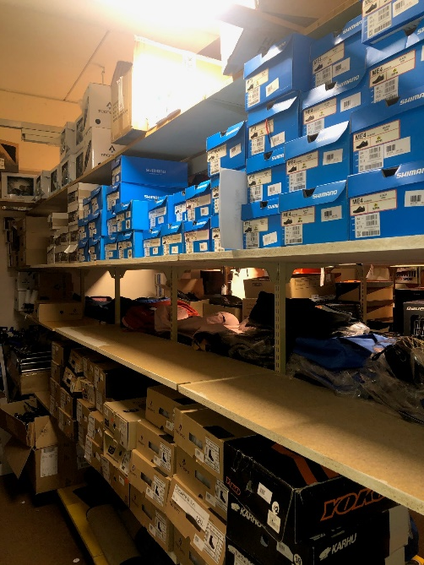
Viikko 4
Neljännellä viikolla pesin yhden pyörän, rakensin loppuun monohyllyn ja kannoin kaikki monot varastosta ja järjestelin siihen, kannoin myös kaikki sukset varastosta.

Slide 8
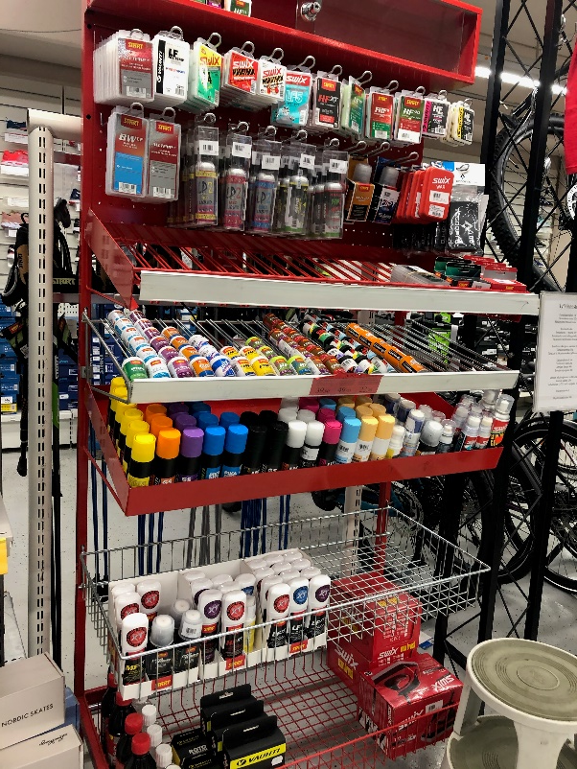
Viikko 5
Viimeisellä viikolla kannoin suksivoiteet myymälään ja järjestelin ne suksivoidehyllyyn, vein ison kasan kenkälaatikoita roskiin ja hain varastosta jotain muita joulujuttuja.

Slide 9
Pohdinta
Mukavinta oli pyörien peseminen
Opin kasaamaan monohyllyn
Ongelmia jakson aikana ei ollut
Sain ohjausta ja apua silloin kun kysyin
Ala ei ehkä kiinnostaisi tulevaisuudessa
Alalle päästäksesi pitäisi ainakin merkonomin koulutus käydä

